Slide 1

Mathe III
Ralf Herbrich
Eindimensionale Zufallsvariablen

Slide 2
Überblick
Zufallsvariable
Dichte und Zähldichte
Verteilungsfunktion
Transformation und Simulation von Zufallsvariablen
Erwartungswert
Varianz
Ungleichungen von Markov und Tschebyscheff

Slide 3
Überblick
Zufallsvariable
Dichte und Zähldichte
Verteilungsfunktion
Transformation und Simulation von Zufallsvariablen
Erwartungswert
Varianz
Ungleichungen von Markov und Tschebyscheff

Slide 4
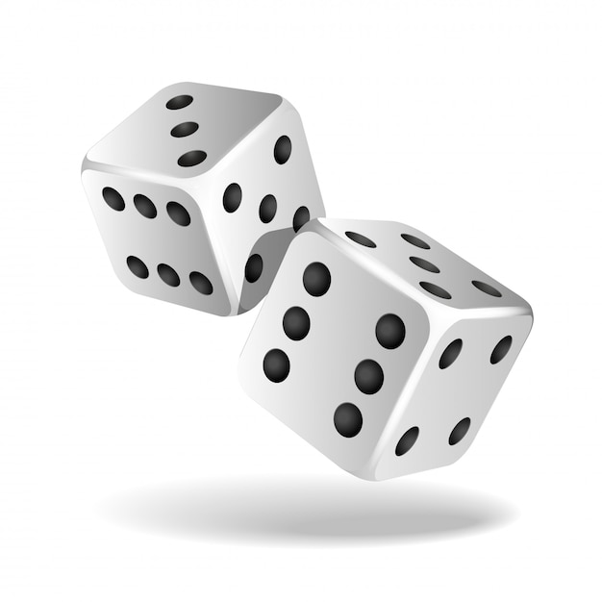
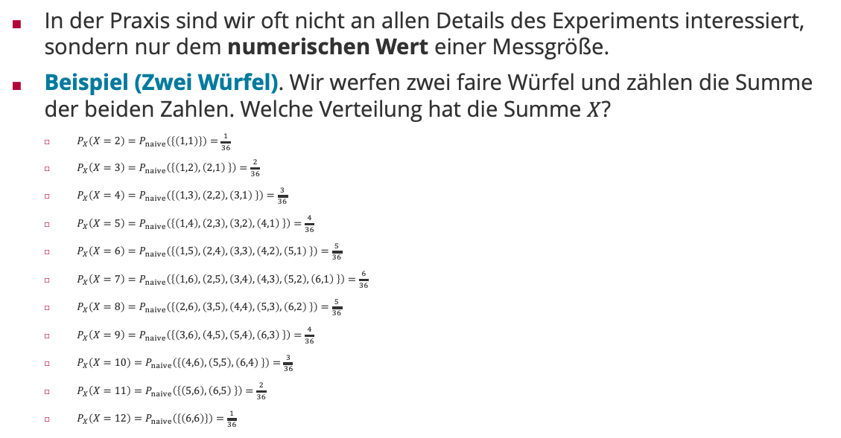
Zufallsvariablen
In der Praxis sind wir oft nicht an allen Details des Experiments interessiert, sondern nur dem numerischen Wert einer Messgröße.
Beispiel (Zwei Würfel). Wir werfen zwei faire Würfel und zählen die Summe der beiden Zahlen. Welche Verteilung hat die Summe $X$?
$P_{X}\left(X=2\right)=P_{naive}\left(\left\{\left(1,1\right)\right\}\right)=\frac{1}{36}$
$P_{X}\left(X=3\right)=P_{naive}\left(\left\{\left(1,2\right),\left(2,1\right) \right\}\right)=\frac{2}{36}$
$P_{X}\left(X=4\right)=P_{naive}\left(\left\{\left(1,3\right),\left(2,2\right),\left(3,1\right) \right\}\right)=\frac{3}{36}$
$P_{X}\left(X=5\right)=P_{naive}\left(\left\{\left(1,4\right),\left(2,3\right),\left(3,2\right),\left(4,1\right) \right\}\right)=\frac{4}{36}$
$P_{X}\left(X=6\right)=P_{naive}\left(\left\{\left(1,5\right),\left(2,4\right),\left(3,3\right),\left(4,2\right),\left(5,1\right) \right\}\right)=\frac{5}{36}$
$P_{X}\left(X=7\right)=P_{naive}\left(\left\{\left(1,6\right),\left(2,5\right),\left(3,4\right),\left(4,3\right),\left(5,2\right),\left(6,1\right) \right\}\right)=\frac{6}{36}$
$P_{X}\left(X=8\right)=P_{naive}\left(\left\{\left(2,6\right),\left(3,5\right),\left(4,4\right),\left(5,3\right),\left(6,2\right) \right\}\right)=\frac{5}{36}$
$P_{X}\left(X=9\right)=P_{naive}\left(\left\{\left(3,6\right),\left(4,5\right),\left(5,4\right), \left(6,3\right) \right\}\right)=\frac{4}{36}$
$P_{X}\left(X=10\right)=P_{naive}\left(\left\{\left(4,6\right),\left(5,5\right), \left(6,4\right) \right\}\right)=\frac{3}{36}$
$P_{X}\left(X=11\right)=P_{naive}\left(\left\{\left(5,6\right), \left(6,5\right) \right\}\right)=\frac{2}{36}$
$P_{X}\left(X=12\right)=P_{naive}\left(\left\{\left(6,6\right)\right\}\right)=\frac{1}{36}$

Slide 5









Zufallsvariablen
Was ist hier passiert?
Summe
$$Ω_{1}={\left\{1,2,3,4,5,6\right\}}^{2}$$
$$Ω_{2}=\left\{2,3,4,5,6,7,8,9,10,11,12\right\}⊂ℕ$$
$$X:Ω_{1}→Ω_{2}$$
$$ω=\left(n_{1},n_{2}\right)∈Ω_{1}$$
$$X\left(ω\right)=n_{1}+n_{2}$$
$$X^{−1}:Ω_{2}→𝒫\left(Ω_{1}\right)$$
$$X^{−1}\left(i\right)=\left\{\left(n_{1},n_{2}\right) | n_{1}+n_{2}=i\right\}$$
$$i∈Ω_{2}$$
$$P_{naive}\left(ω\right)=\frac{1}{36}$$
$$P_{X}\left(X=i\right)=P_{naive}\left(X^{−1}\left(i\right)\right)$$

Slide 6
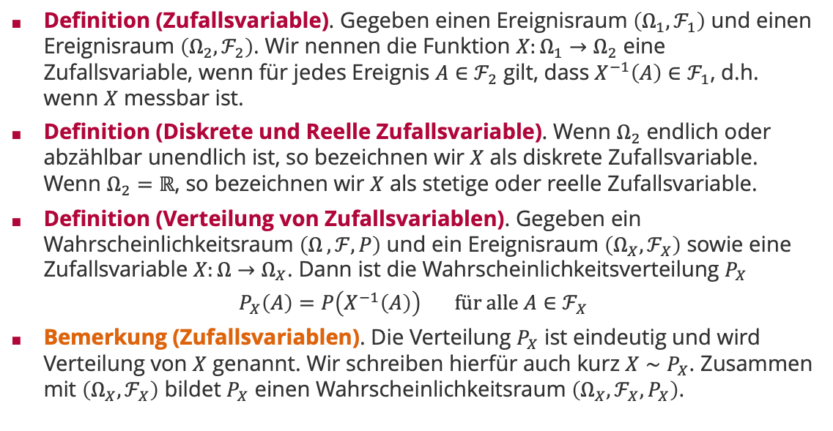
Zufallsvariablen: Formal
Definition (Zufallsvariable). Gegeben einen Ereignisraum $\left(Ω_{1},ℱ_{1}\right)$ und einen Ereignisraum $\left(Ω_{2},ℱ_{2}\right)$. Wir nennen die Funktion $X:Ω_{1}→Ω_{2}$ eine Zufallsvariable, wenn für jedes Ereignis $A∈ℱ_{2}$ gilt, dass $X^{−1}\left(A\right)∈ℱ_{1}$, d.h. wenn $X$ messbar ist.
Definition (Diskrete und Reelle Zufallsvariable). Wenn $Ω_{2}$ endlich oder abzählbar unendlich ist, so bezeichnen wir $X$ als diskrete Zufallsvariable. Wenn $Ω_{2}=ℝ$, so bezeichnen wir $X$ als stetige oder reelle Zufallsvariable.
Definition (Verteilung von Zufallsvariablen). Gegeben ein Wahrscheinlichkeitsraum $\left(Ω_{ },ℱ_{ },P\right)$ und ein Ereignisraum $\left(Ω_{X},ℱ_{X}\right)$ sowie eine Zufallsvariable $X:Ω→Ω_{X}$. Dann ist die Wahrscheinlichkeitsverteilung $P_{X}$
$$P_{X}\left(A\right)=P_{ }\left(X^{−1}\left(A\right)\right) für alle A∈ℱ_{X}$$
Bemerkung (Zufallsvariablen). Die Verteilung $P_{X}$ ist eindeutig und wird Verteilung von $X$ genannt. Wir schreiben hierfür auch kurz $X∼P_{X}$. Zusammen mit $\left(Ω_{X},ℱ_{X}\right)$ bildet $P_{X}$ einen Wahrscheinlichkeitsraum $\left(Ω_{X},ℱ_{X},P_{X}\right)$.

Slide 7
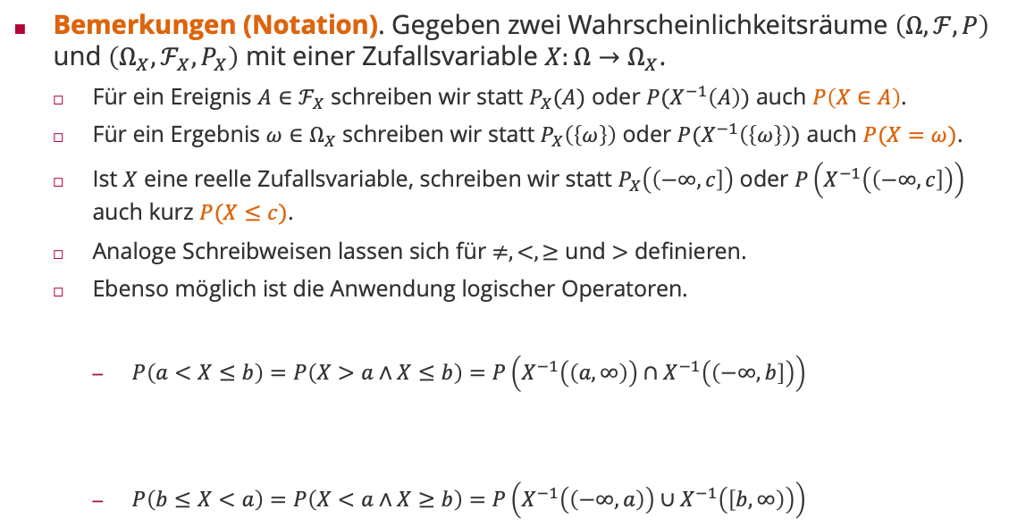
Verteilung von Zufallsvariablen
Bemerkungen (Notation). Gegeben zwei Wahrscheinlichkeitsräume $\left(Ω,ℱ,P\right)$ und $\left(Ω_{X},ℱ_{X},P_{X}\right)$ mit einer Zufallsvariable $X:Ω→Ω_{X}$.
Für ein Ereignis $A∈ℱ_{X}$ schreiben wir statt $P_{X}(A)$ oder $P(X^{−1}\left(A\right))$ auch $P\left(X∈A\right)$.
Für ein Ergebnis $ω∈Ω_{X}$ schreiben wir statt $P_{X}\left(\left\{ω\right\}\right)$ oder $P(X^{−1}\left(\left\{ω\right\}\right))$ auch $P(X=ω)$.
Ist $X$ eine reelle Zufallsvariable, schreiben wir statt $P_{X}\left(\left(−∞,c\right]\right)$ oder $P\left(X^{−1}\left(\left(−∞,c\right]\right)\right)$ auch kurz $P(X≤c)$.
Analoge Schreibweisen lassen sich für $≠,<,≥$ und $>$ definieren.
Ebenso möglich ist die Anwendung logischer Operatoren.
$P\left(a<X≤b\right)=P\left(X>a∧X≤b\right)=P\left(X^{−1}\left(\left(a,∞\right)\right)∩X^{−1}\left(\left(−∞,b\right]\right)\right)$
$P\left(b≤X<a\right)=P\left(X<a∧X≥b\right)=P\left(X^{−1}\left(\left(−∞,a\right)\right)∪X^{−1}\left(\left[b,∞\right)\right)\right)$

Slide 8


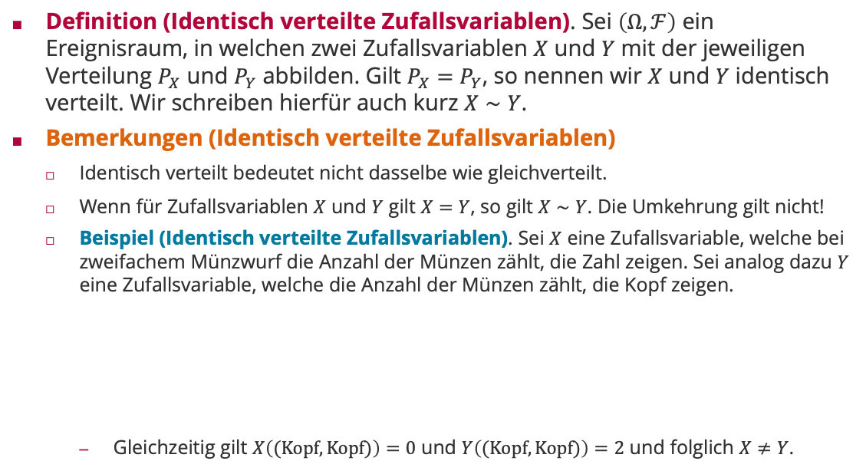


Identisch verteilte Zufallsvariablen
Definition (Identisch verteilte Zufallsvariablen). Sei $\left(Ω,ℱ\right)$ ein Ereignisraum, in welchen zwei Zufallsvariablen $X$ und $Y$ mit der jeweiligen Verteilung $P_{X}$ und $P_{Y}$ abbilden. Gilt $P_{X}=P_{Y}$, so nennen wir $X$ und $Y$ identisch verteilt. Wir schreiben hierfür auch kurz $X∼Y$.
Bemerkungen (Identisch verteilte Zufallsvariablen)
Identisch verteilt bedeutet nicht dasselbe wie gleichverteilt.
Wenn für Zufallsvariablen $X$ und $Y$ gilt $X=Y$, so gilt $X∼Y$. Die Umkehrung gilt nicht!
Beispiel (Identisch verteilte Zufallsvariablen). Sei $X$ eine Zufallsvariable, welche bei zweifachem Münzwurf die Anzahl der Münzen zählt, die Zahl zeigen. Sei analog dazu $Y$ eine Zufallsvariable, welche die Anzahl der Münzen zählt, die Kopf zeigen.
Gleichzeitig gilt $X\left((\text{Kopf},\text{Kopf}\text{)}\right)=0$ und $Y\left(\text{(}\text{Kopf}, \text{Kopf})\right)=2$ und folglich $X≠Y$.
$$P\left(X=0\right)=P\left(\left\{\text{(}\text{Kopf}, \text{Kopf})\right\}\right)=\frac{1}{4}$$
$$P\left(Y=0\right)=P\left(\left\{\text{(}\text{Zahl}, \text{Zahl}\text{)}\right\}\right)=\frac{1}{4}$$
$$P\left(X=1\right)=P\left(\left\{(\text{Kopf}, \text{Zahl}\text{), }(\text{Zahl}, \text{Kopf})\right\}\right)=\frac{1}{2}$$
$$P\left(Y=1\right)=P\left(\left\{(\text{Kopf}, \text{Zahl}\text{), }(\text{Zahl}, \text{Kopf})\right\}\right)=\frac{1}{2}$$
$$P\left(X=2\right)=P\left(\left\{\text{(}\text{Zahl}, \text{Zahl}\text{)}\right\}\right)=\frac{1}{4}$$
$$P\left(Y=2\right)=P\left(\left\{\text{(}\text{Kopf}, \text{Kopf}\text{)}\right\}\right)=\frac{1}{4}$$

Slide 9
Überblick
Zufallsvariable
Dichte und Zähldichte
Verteilungsfunktion
Transformation und Simulation von Zufallsvariablen
Erwartungswert
Varianz
Ungleichungen von Markov und Tschebyscheff

Slide 10
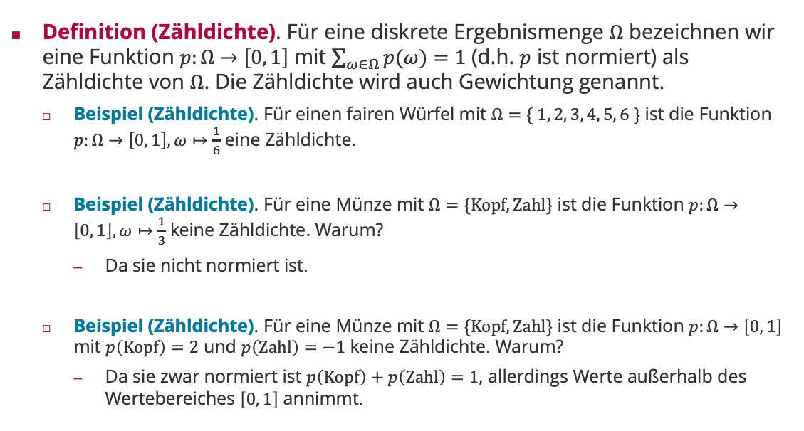
Zähldichte (Diskrete Zufallsvariablen)
Definition (Zähldichte). Für eine diskrete Ergebnismenge $Ω$ bezeichnen wir eine Funktion $p:Ω→\left[0, 1\right]$ mit $\sum_{ω∈Ω}{p(ω)}=1$ (d.h. $p$ ist normiert) als Zähldichte von $Ω$. Die Zähldichte wird auch Gewichtung genannt.
Beispiel (Zähldichte). Für einen fairen Würfel mit $Ω=\{ 1, 2, 3, 4, 5, 6 \}$ ist die Funktion $p:Ω→\left[0, 1\right], ω↦\frac{1}{6}$ eine Zähldichte.
Beispiel (Zähldichte). Für eine Münze mit $Ω=\{\text{Kopf}, \text{Zahl}\}$ ist die Funktion $p:Ω→\left[0, 1\right], ω↦\frac{1}{3}$ keine Zähldichte. Warum?
Da sie nicht normiert ist.
Beispiel (Zähldichte). Für eine Münze mit $Ω=\{\text{Kopf}, \text{Zahl}\}$ ist die Funktion $p:Ω→\left[0, 1\right]$ mit $p\left(\text{Kopf}\right)=2$ und $p\left(\text{Zahl}\right)=−1$ keine Zähldichte. Warum?
Da sie zwar normiert ist $p\left(\text{Kopf}\right)+p\left(\text{Zahl}\right)=1$, allerdings Werte außerhalb des Wertebereiches $\left[0, 1\right]$ annimmt.

Slide 11
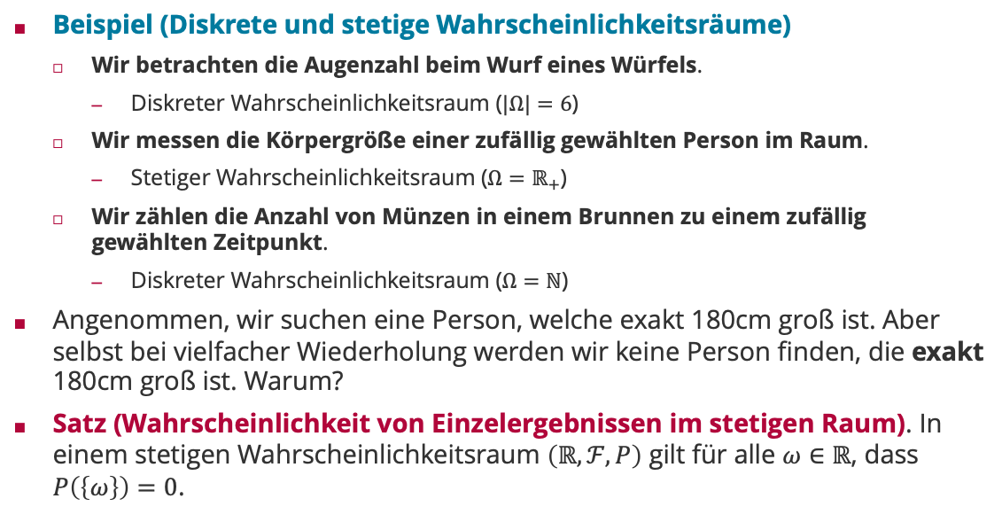
Diskrete und stetige Zufallsversuche
Beispiel (Diskrete und stetige Wahrscheinlichkeitsräume)
Wir betrachten die Augenzahl beim Wurf eines Würfels.
Diskreter Wahrscheinlichkeitsraum ($|Ω|=6$)
Wir messen die Körpergröße einer zufällig gewählten Person im Raum.
Stetiger Wahrscheinlichkeitsraum ($Ω=ℝ_{+}$)
Wir zählen die Anzahl von Münzen in einem Brunnen zu einem zufällig gewählten Zeitpunkt.
Diskreter Wahrscheinlichkeitsraum ($Ω=ℕ$)
Angenommen, wir suchen eine Person, welche exakt 180cm groß ist. Aber selbst bei vielfacher Wiederholung werden wir keine Person finden, die exakt 180cm groß ist. Warum?
Satz (Wahrscheinlichkeit von Einzelergebnissen im stetigen Raum). In einem stetigen Wahrscheinlichkeitsraum $\left(ℝ,ℱ,P\right)$ gilt für alle $ω∈ℝ$, dass $P\left(\left\{ω\right\}\right)=0$.

Slide 12
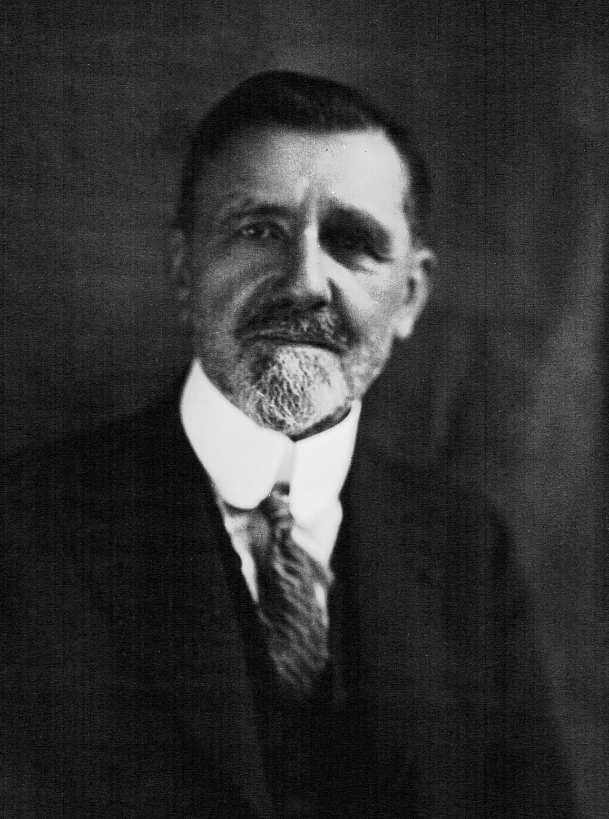

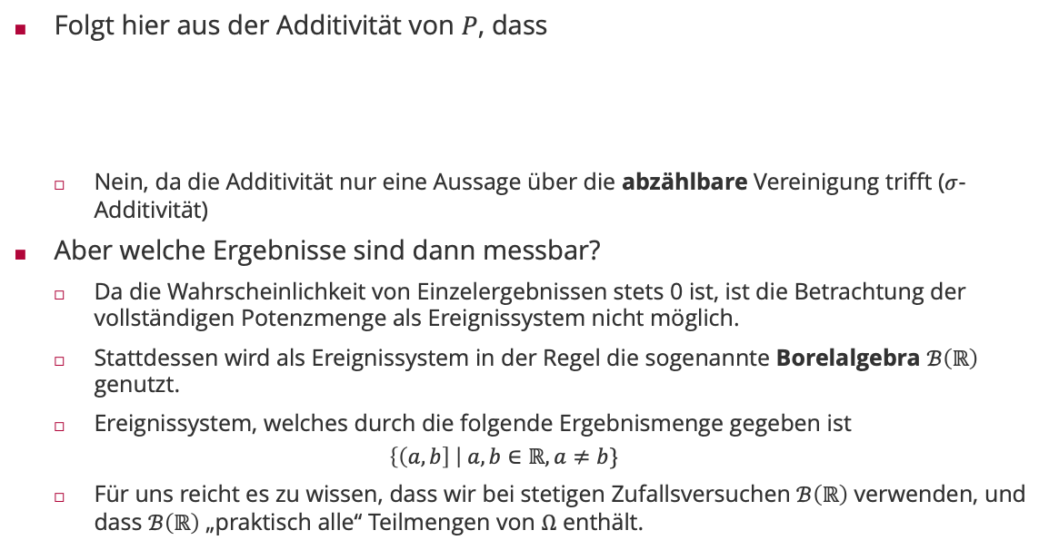

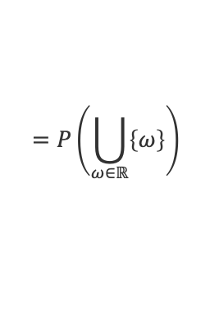
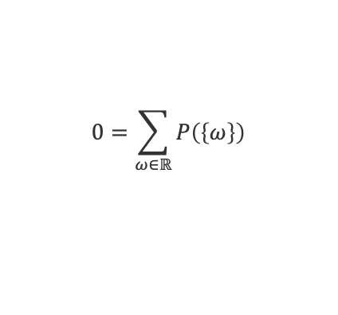
Paradox
Folgt hier aus der Additivität von $P$, dass
Nein, da die Additivität nur eine Aussage über die abzählbare Vereinigung trifft ($σ$-Additivität)
Aber welche Ergebnisse sind dann messbar?
Da die Wahrscheinlichkeit von Einzelergebnissen stets 0 ist, ist die Betrachtung der vollständigen Potenzmenge als Ereignissystem nicht möglich.
Stattdessen wird als Ereignissystem in der Regel die sogenannte Borelalgebra $ℬ\left(ℝ\right)$ genutzt.
Ereignissystem, welches durch die folgende Ergebnismenge gegeben ist
$$\left\{\left(a,b\right] \right| a,b∈ℝ, a≠b\}$$
Für uns reicht es zu wissen, dass wir bei stetigen Zufallsversuchen $ℬ\left(ℝ\right)$ verwenden, und dass $ℬ\left(ℝ\right)$ „praktisch alle“ Teilmengen von $Ω$ enthält.
$$=P\left(\bigcup_{ω∈ℝ}{\left\{ω\right\}}\right)$$
$$0=\sum_{ω∈ℝ}{P\left(\left\{ω\right\}\right)}$$
$$=P\left(Ω\right)$$
$$=1?$$
überabzählbar unendlich!
Émile Borel (1871 – 1956)

Slide 13
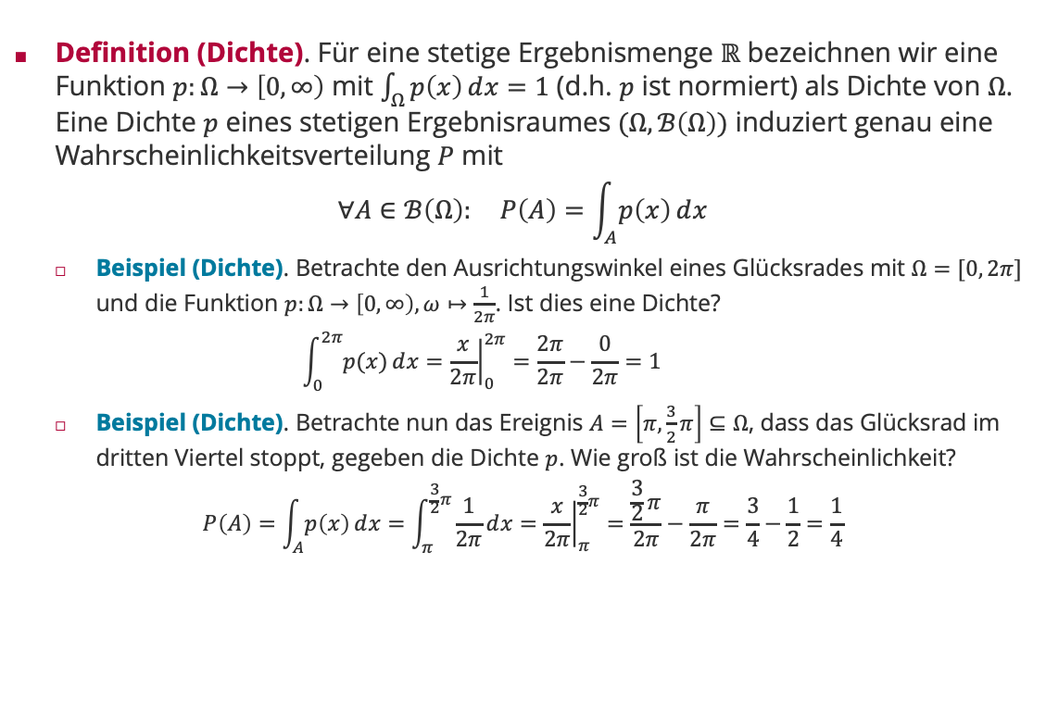
Dichte (Reelle Zufallsvariablen)
Definition (Dichte). Für eine stetige Ergebnismenge $ℝ$ bezeichnen wir eine Funktion $p:Ω→\left[0,∞\right)$ mit $\int_{Ω}^{ }{p\left(x\right)}ⅆx=1$ (d.h. $p$ ist normiert) als Dichte von $Ω$. Eine Dichte $p$ eines stetigen Ergebnisraumes $(Ω,ℬ\left(Ω\right))$ induziert genau eine Wahrscheinlichkeitsverteilung $P$ mit
$$∀A∈ℬ\left(Ω\right): P\left(A\right)=\int_{A}^{ }{p\left(x\right)}ⅆx$$
Beispiel (Dichte). Betrachte den Ausrichtungswinkel eines Glücksrades mit $Ω=[0, 2π]$ und die Funktion $p:Ω→\left[0,∞\right), ω↦\frac{1}{2π}$. Ist dies eine Dichte?
$$\int_{0}^{2π}{p(x)}ⅆx={\left.\frac{x}{2π}\right|}_{0}^{2π}=\frac{2π}{2π}−\frac{0}{2π}=1$$
Beispiel (Dichte). Betrachte nun das Ereignis $A=\left[π,\frac{3}{2}π\right]⊆Ω$, dass das Glücksrad im dritten Viertel stoppt, gegeben die Dichte $p$. Wie groß ist die Wahrscheinlichkeit?
$$P\left(A\right)=\int_{A}^{ }{p\left(x\right)}ⅆx=\int_{π}^{\frac{3}{2}π}{\frac{1}{2π}}ⅆx={\left.\frac{x}{2π}\right|}_{π}^{\frac{3}{2}π}=\frac{\frac{3}{2}π}{2π}−\frac{π}{2π}=\frac{3}{4}−\frac{1}{2}=\frac{1}{4}$$

Slide 14
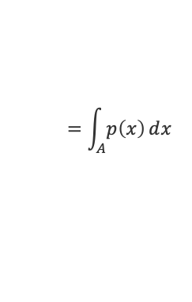
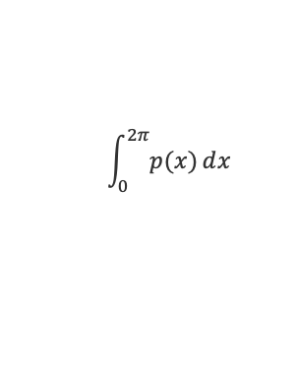


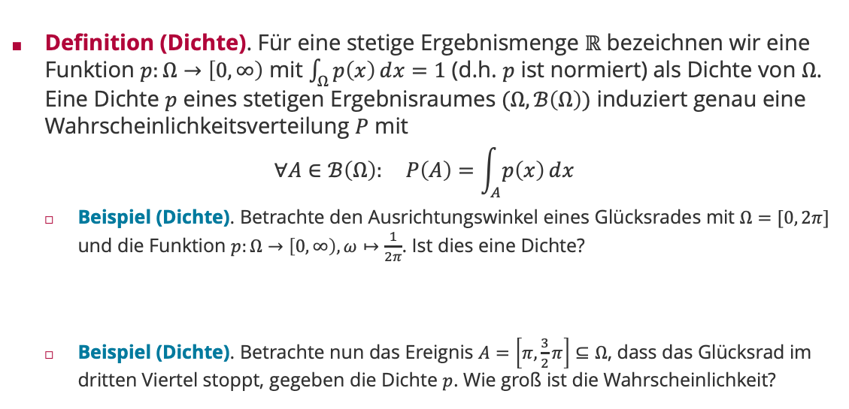



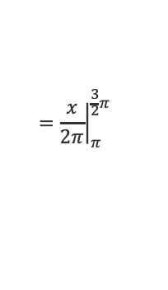
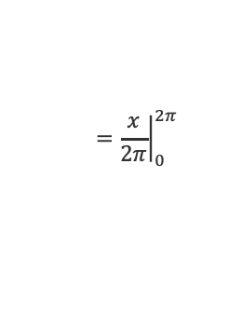
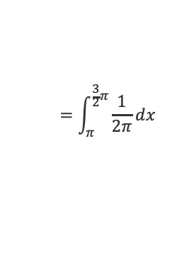
Dichte (Reelle Zufallsvariablen)
Definition (Dichte). Für eine stetige Ergebnismenge $ℝ$ bezeichnen wir eine Funktion $p:Ω→\left[0,∞\right)$ mit $\int_{Ω}^{ }{p\left(x\right)}ⅆx=1$ (d.h. $p$ ist normiert) als Dichte von $Ω$. Eine Dichte $p$ eines stetigen Ergebnisraumes $(Ω,ℬ\left(Ω\right))$ induziert genau eine Wahrscheinlichkeitsverteilung $P$ mit
$$∀A∈ℬ\left(Ω\right): P\left(A\right)=\int_{A}^{ }{p\left(x\right)}ⅆx$$
Beispiel (Dichte). Betrachte den Ausrichtungswinkel eines Glücksrades mit $Ω=[0, 2π]$ und die Funktion $p:Ω→\left[0,∞\right), ω↦\frac{1}{2π}$. Ist dies eine Dichte?
Beispiel (Dichte). Betrachte nun das Ereignis $A=\left[π,\frac{3}{2}π\right]⊆Ω$, dass das Glücksrad im dritten Viertel stoppt, gegeben die Dichte $p$. Wie groß ist die Wahrscheinlichkeit?
$$\int_{0}^{2π}{p(x)}ⅆx$$
$$={\left.\frac{x}{2π}\right|}_{0}^{2π}$$
$$=\frac{2π}{2π}−\frac{0}{2π}$$
$$=1$$
$$=\int_{A}^{ }{p\left(x\right)}ⅆx$$
$$=\int_{π}^{\frac{3}{2}π}{\frac{1}{2π}}ⅆx$$
$$={\left.\frac{x}{2π}\right|}_{π}^{\frac{3}{2}π}$$
$$=\frac{\frac{3}{2}π}{2π}−\frac{π}{2π}$$
$$=\frac{3}{4}−\frac{1}{2}=\frac{1}{4}$$
$$P\left(A\right)$$

Slide 15
Überblick
Zufallsvariable
Dichte und Zähldichte
Verteilungsfunktion
Transformation und Simulation von Zufallsvariablen
Erwartungswert
Varianz
Ungleichungen von Markov und Tschebyscheff

Slide 16
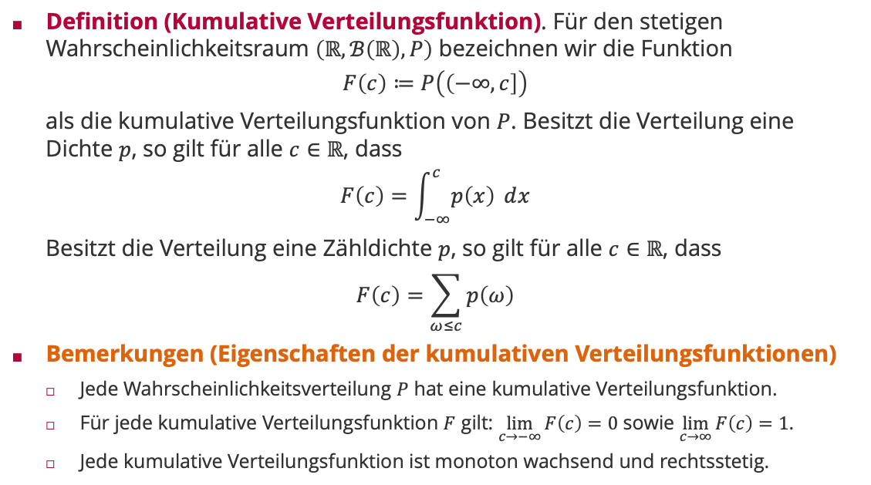
Kumulative Verteilungsfunktion
Definition (Kumulative Verteilungsfunktion). Für den stetigen Wahrscheinlichkeitsraum $\left(ℝ,ℬ\left(ℝ\right),P\right)$ bezeichnen wir die Funktion
$$F\left(c\right)≔P\left(\left(−∞,c\right]\right)$$
als die kumulative Verteilungsfunktion von $P$. Besitzt die Verteilung eine Dichte $p$, so gilt für alle $c∈ℝ$, dass
$$F\left(c\right)=\int_{−∞}^{c}{p\left(x\right)} ⅆx$$
Besitzt die Verteilung eine Zähldichte $p$, so gilt für alle $c∈ℝ$, dass
$$F\left(c\right)=\sum_{ω≤c}{p\left(ω\right)}$$
Bemerkungen (Eigenschaften der kumulativen Verteilungsfunktionen)
Jede Wahrscheinlichkeitsverteilung $P$ hat eine kumulative Verteilungsfunktion.
Für jede kumulative Verteilungsfunktion $F$ gilt: $\lim_{c→−∞}{F\left(c\right)}=0$ sowie $\lim_{c→∞}{F\left(c\right)}=1$.
Jede kumulative Verteilungsfunktion ist monoton wachsend und rechtsstetig.

Slide 17
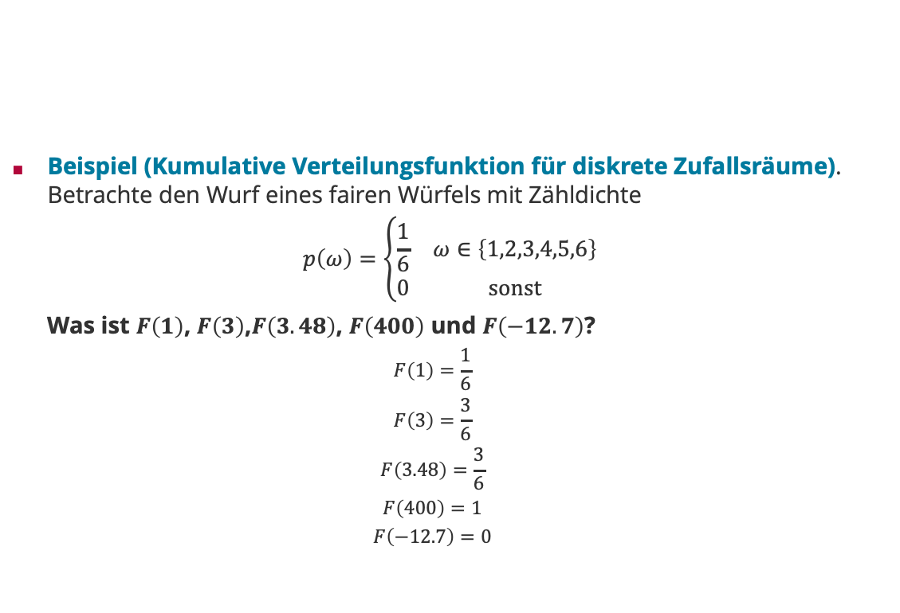
Kumulative Verteilungsfunktion
Beispiel (Kumulative Verteilungsfunktion für diskrete Zufallsräume). Betrachte den Wurf eines fairen Würfels mit Zähldichte
$$p\left(ω\right)=\left\{\begin{matrix}\frac{1}{6} & ω∈\left\{1,2,3,4,5,6\right\} \\ 0 & sonst\end{matrix}\right.$$
Was ist $F\left(1\right)$, $F\left(3\right)$,$F\left(3.48\right)$, $F\left(400\right)$ und $F\left(−12.7\right)$?
$$F\left(1\right)=\frac{1}{6}$$
$$F\left(3\right)=\frac{3}{6}$$
$$F\left(3.48\right)=\frac{3}{6}$$
$$F\left(400\right)=1$$
$$F\left(−12.7\right)=0$$

Slide 18
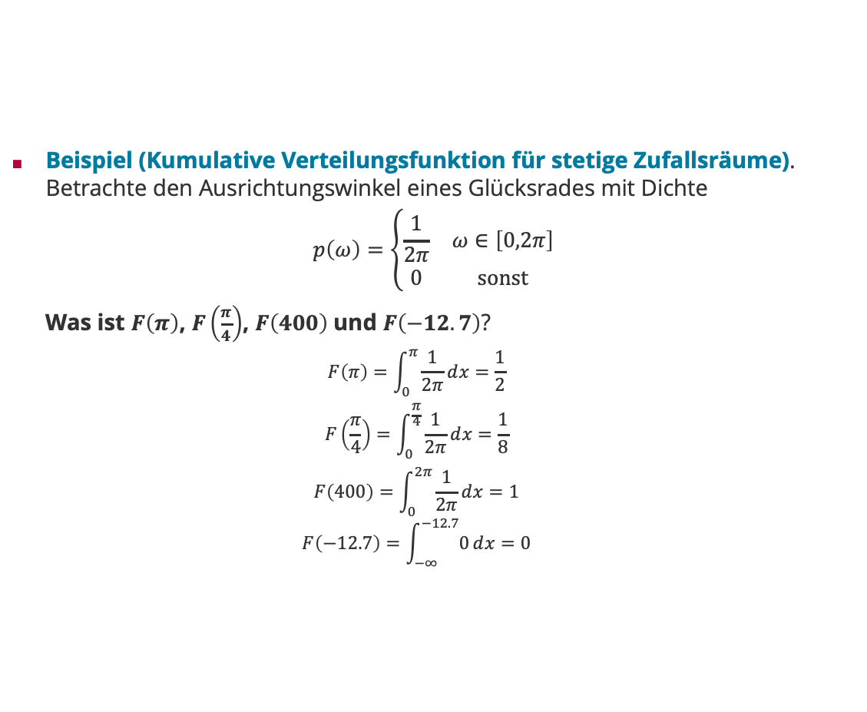
Kumulative Verteilungsfunktion
Beispiel (Kumulative Verteilungsfunktion für stetige Zufallsräume). Betrachte den Ausrichtungswinkel eines Glücksrades mit Dichte
$$p\left(ω\right)=\left\{\begin{matrix}\frac{1}{2π} & ω∈\left[0,2π\right] \\ 0 & sonst\end{matrix}\right.$$
Was ist $F\left(π\right)$, $F\left(\frac{π}{4}\right)$, $F\left(400\right)$und $F\left(−12.7\right)$?
$$F\left(π\right)=\int_{0}^{π}{\frac{1}{2π}}ⅆx=\frac{1}{2}$$
$$F\left(\frac{π}{4}\right)=\int_{0}^{\frac{π}{4}}{\frac{1}{2π}}ⅆx=\frac{1}{8}$$
$$F\left(400\right)=\int_{0}^{2π}{\frac{1}{2π}}ⅆx=1$$
$$F\left(−12.7\right)=\int_{−∞}^{−12.7}{0}ⅆx=0$$

Slide 19
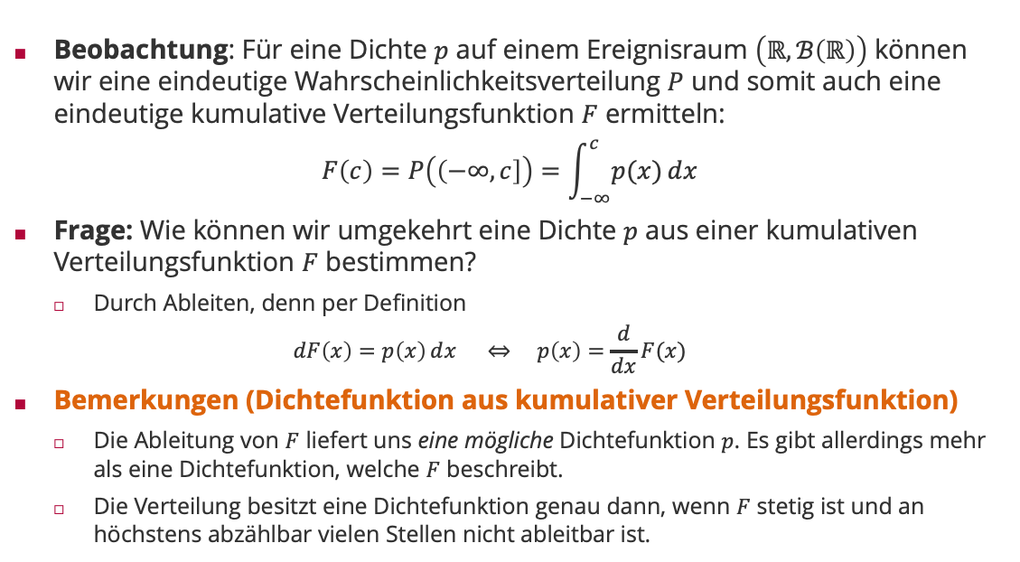
Kumulative Verteilungsfunktionen und Dichten
Beobachtung: Für eine Dichte $p$ auf einem Ereignisraum $\left(ℝ,ℬ\left(ℝ\right)\right)$ können wir eine eindeutige Wahrscheinlichkeitsverteilung $P$ und somit auch eine eindeutige kumulative Verteilungsfunktion $F$ ermitteln:
$$F\left(c\right)=P\left(\left(−∞,c\right]\right)=\int_{−∞}^{c}{p(x)}ⅆx$$
Frage: Wie können wir umgekehrt eine Dichte $p$ aus einer kumulativen Verteilungsfunktion $F$ bestimmen?
Durch Ableiten, denn per Definition
$$dF\left(x\right)=p\left(x\right)ⅆx ⇔ p\left(x\right)=\frac{d}{dx}F(x)$$
Bemerkungen (Dichtefunktion aus kumulativer Verteilungsfunktion)
Die Ableitung von $F$ liefert uns eine mögliche Dichtefunktion $p$. Es gibt allerdings mehr als eine Dichtefunktion, welche $F$ beschreibt.
Die Verteilung besitzt eine Dichtefunktion genau dann, wenn $F$ stetig ist und an höchstens abzählbar vielen Stellen nicht ableitbar ist.

Slide 20
Viel Spaß bis zur nächsten Vorlesung!

